Slide 1

CÓDIGO DE BARRAS V2
Módulo MM
Bogotá, febrero de 2015
95.1 – BG – MDN - R002 - 03

Slide 2
BOLETINES
Contrato133-A-COFAC-2009
5A1
5A2
6
11
Marzo/2009
Julio/2011
Sep/2011
Estandarización
de los insumos y hardware requeridos para la marcación de elementos.
Estandarización
de las etiquetas códigos de
barras para el manejo de Activos fijos y su plaquetización especificando los insumos utilizados.
(Poliéster Plata Mate con ad-hesivo de alta )
Parámetros generales basados en los boletines anteriores, reafirmando directrices, políticas y caracterización de insumos y equipos especiales.
(Se nombran Transacciones)
Estandarización
de las etiquetas códigos de
barras almacenes WM
Para ubicación en estantería, material individual.
Directrices en los procesos de Contratación y almacenamiento

Slide 3
Contrato133-A-COFAC-2009
LAS ETIQUETAS DE MATERIAL NO CONTENIAN LA INFORMACIÓN NECESARIA REQUERIDA PARA IDENTIFICACIÓN.
PARA EFECTUAR MOVIMIENTOS DE MERCANCIA NO HABIA LECTURA DE LA ETIQUETA ERA TOTALMENTE MANUAL.
NO HABIA FACILIDAD PARA LAS UNIDADES DE ACOPIO PARA INGRESAR MERCANCIAS APROVECHANDO LA LECTURA DE ETIQUETAS
Contrato204-A-COFAC-2014

Slide 4
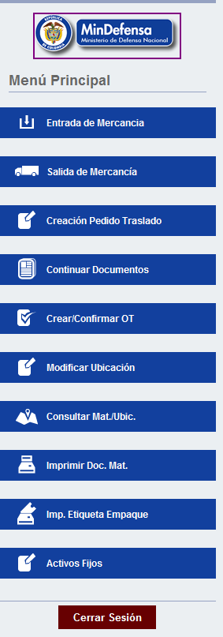
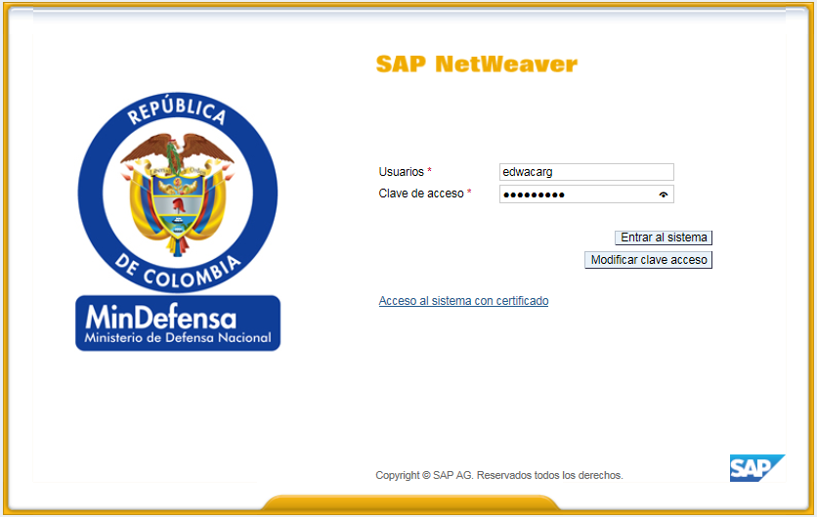
INGRESO LECTORA CB
El usuario debe ingresar a la siguiente dirección e ingresar el nombre de usuario asignado en ERP - SILOG y clave asignada para el portal.
http://172.18.67.13:50000/irj/servlet/prt/portal/prtroot/mdn.gov~menu.EMMenu

Slide 5
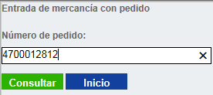
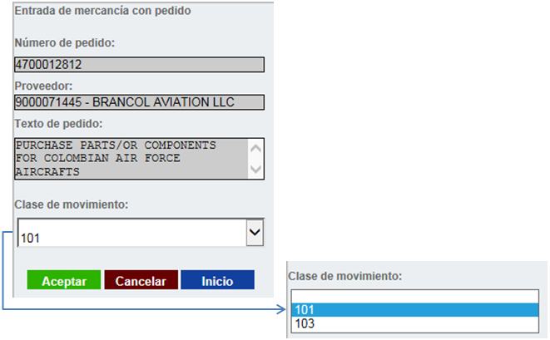
ENTRADA DE MERCANCIA
Se podrá realizar movimientos de entrada de pedidos tanto de proveedor como de traslado.
Solo se tendrán en cuenta los pedidos que estén liberados y que tengan posiciones pendientes de entradas que no estén ni bloqueadas ni borradas, dado esto se deben mostrar los mensajes de error según sea el caso.

Slide 6

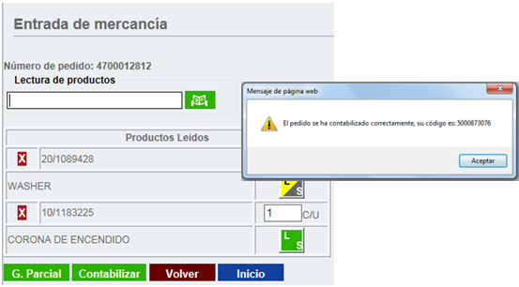
ENTRADA DE MERCANCIA

Slide 7
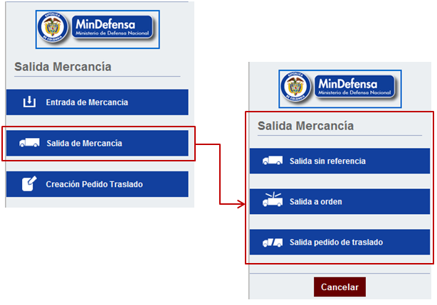
SALIDA DE MERCANCIA
Salida sin referencia: Clase de movimiento 201 –Salida a orden: Clases de movimiento 261 y Z61
Salida pedido de traslado: Clase de movimiento 351

Slide 8
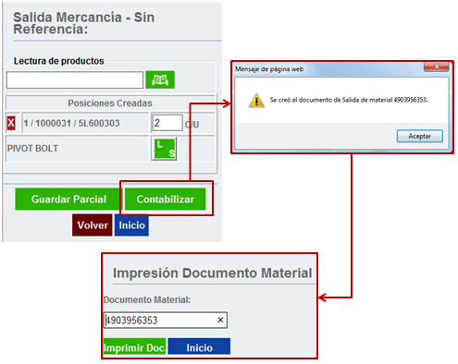
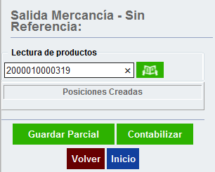
SALIDA DE MERCANCIA

Slide 9
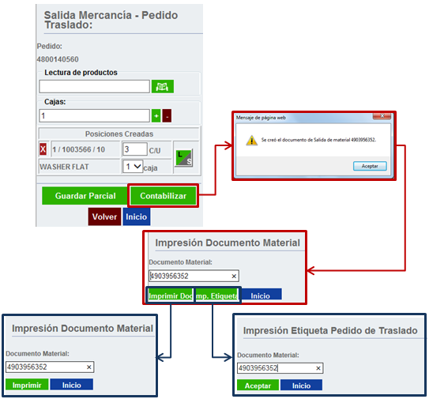
IMPRESIÓN ETIQUETAS
Empaque
Pedido de Traslado
Documento de material

Slide 10
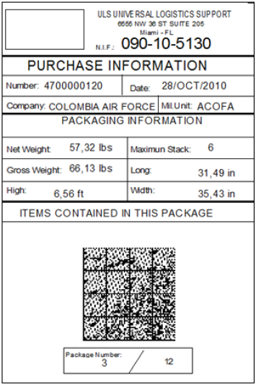
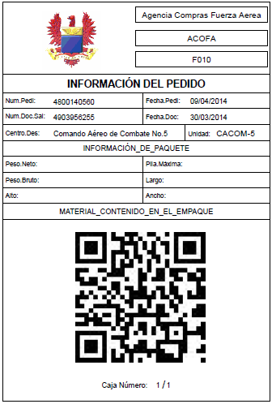
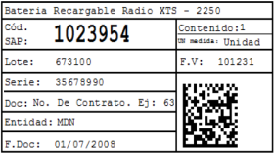

ETIQUETAS
Etiqueta de empaque d
e Proveedor
Etiqueta de empaque
Pedido de Traslado
Etiqueta de material
Propio de Ministerio
Código de barras EAN13

Slide 11
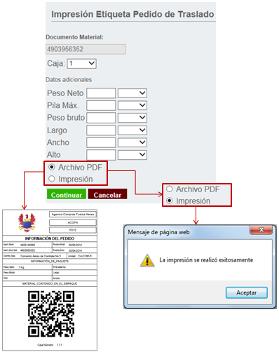

Slide 12
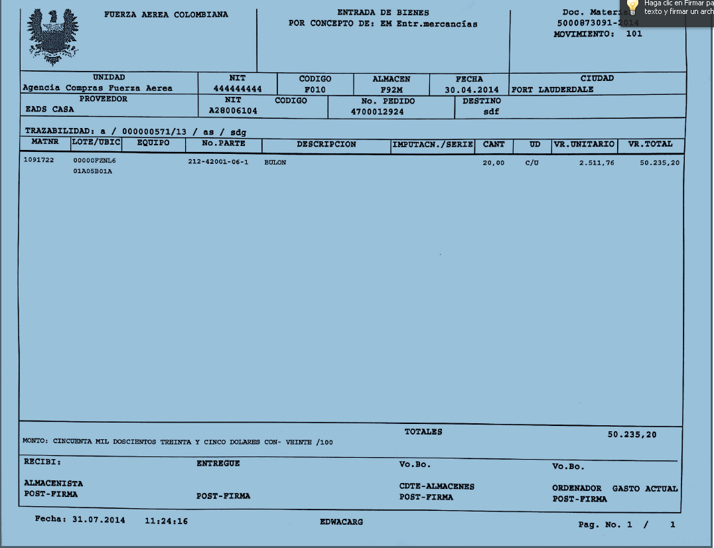

Slide 13
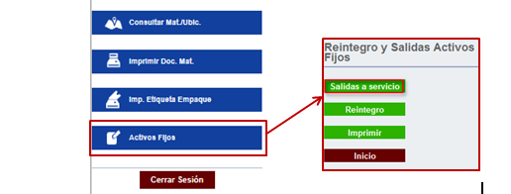
ACTIVOS FIJOS
Al ingresar a la opción de menú Activos Fijos se accederá al sub menú el cual contiene las siguientes opciones de servicio de traslado de uno o varios activos fijos dentro de una misma sociedad:
Salida a servicio
Reintegro
Imprimir

Slide 14
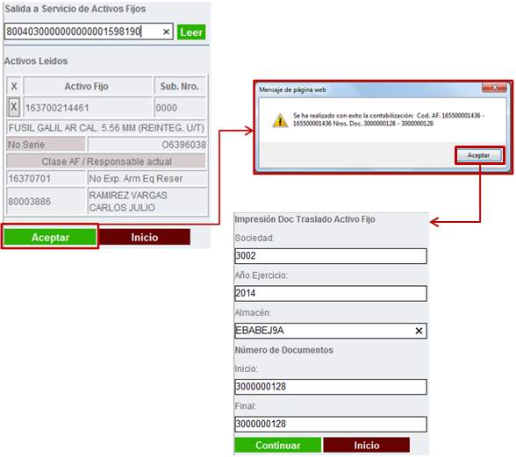

Slide 15
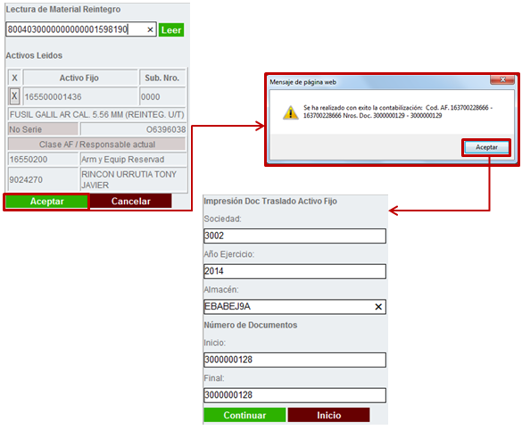

Slide 16
